Slide 1



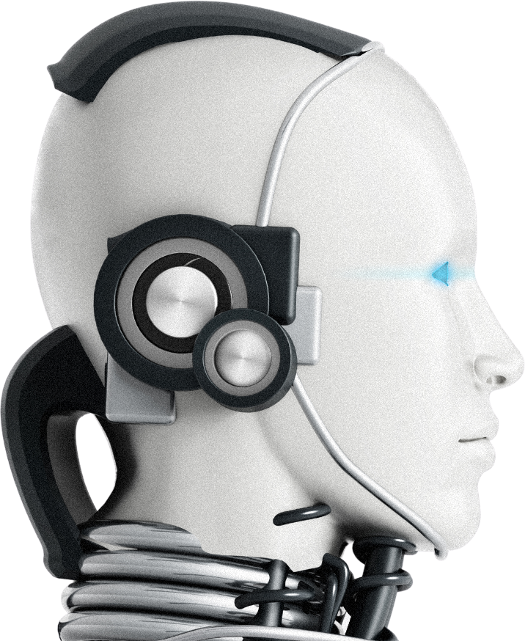
INTELLIGENCE ARTIFICIELLE ET MACHINE LEARNING
Ayachi Med Aziz

Slide 2

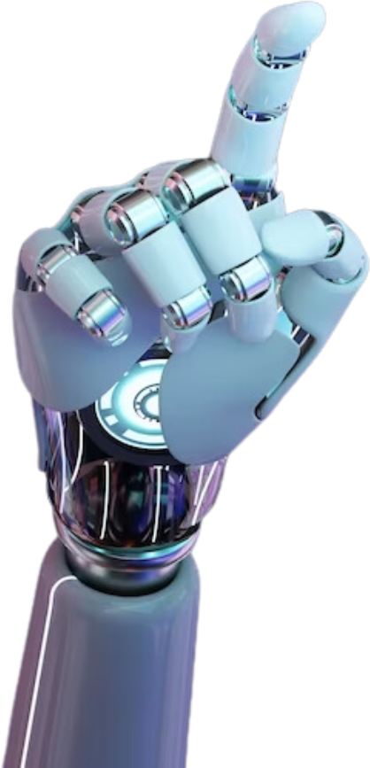
SOMMAIRE :
Qu’est ce que l’intelligence artificielle (AI)
2. Machine learning (ML) - coeur de l’AI
2.1. Definition
2.2 Principaux types d’apprentissage
3. Deep Learning (DL) - Sous catégorie avancée de ML
4. Techniques complémentaires et tendances
5. Enjeux et défis majeurs

Slide 3
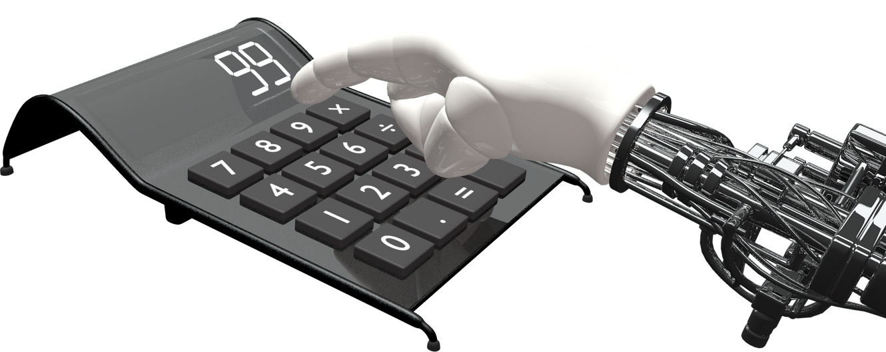
Qu’est ce que l’intelligence artificielle (AI) :
Définition : Discipline visant à créer des machines capables de réaliser des tâches nécessitant l’intelligence humaine (raisonnement, perception, compréhension du langage…) .
Catégories d’IA :
IA faible (Narrow AI) : Spécialisée dans une tâche (ex. ChatGPT, reconnaissance vocale).
IA générale (AGI) : Capable d'apprendre et raisonner sur une vaste gamme de tâches .
Applications courantes : assistants numériques, vision par ordinateur, diagnostics médicaux, robots, voitures autonomes.

Slide 4
2. MACHINE LEARNING (ML) – CŒUR DE L’IA :

Slide 5
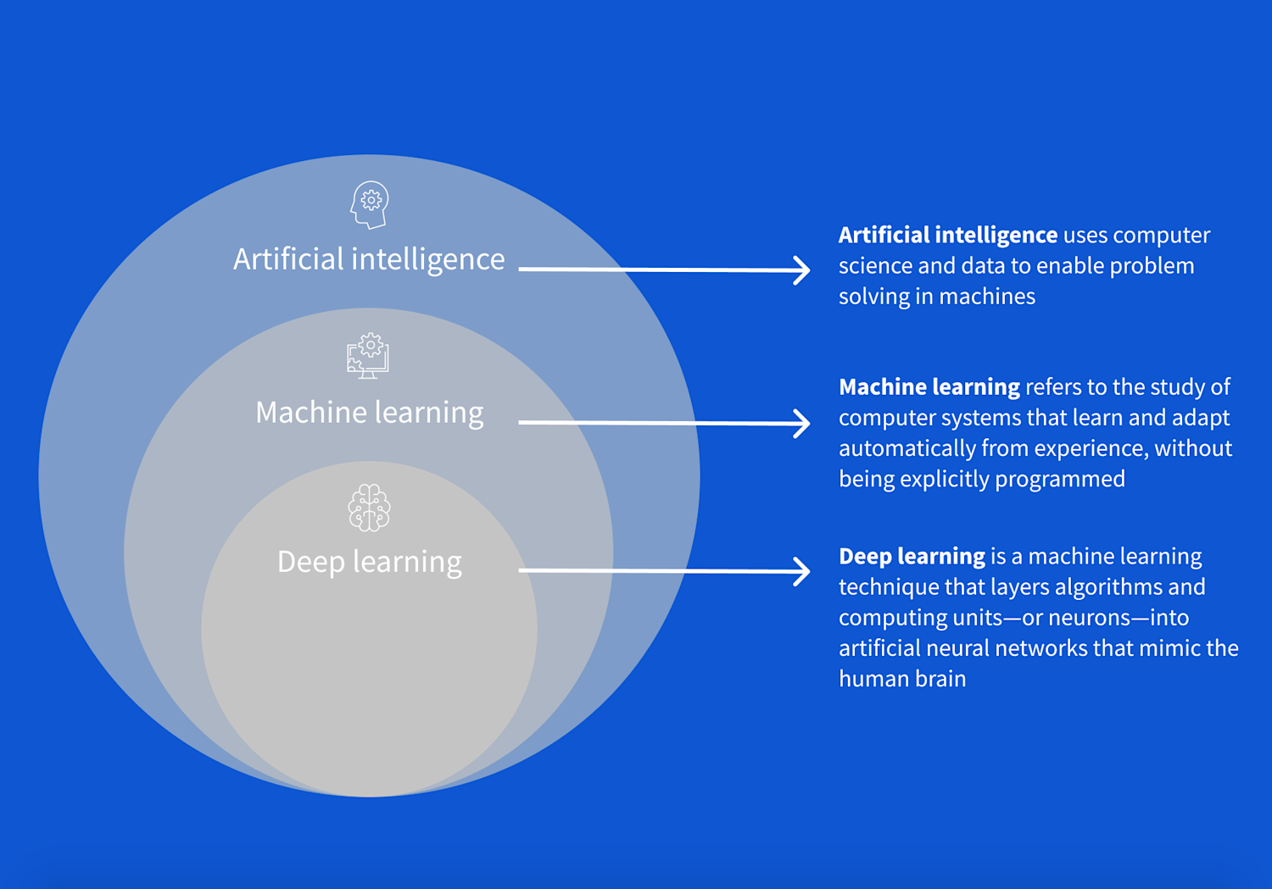

Slide 6
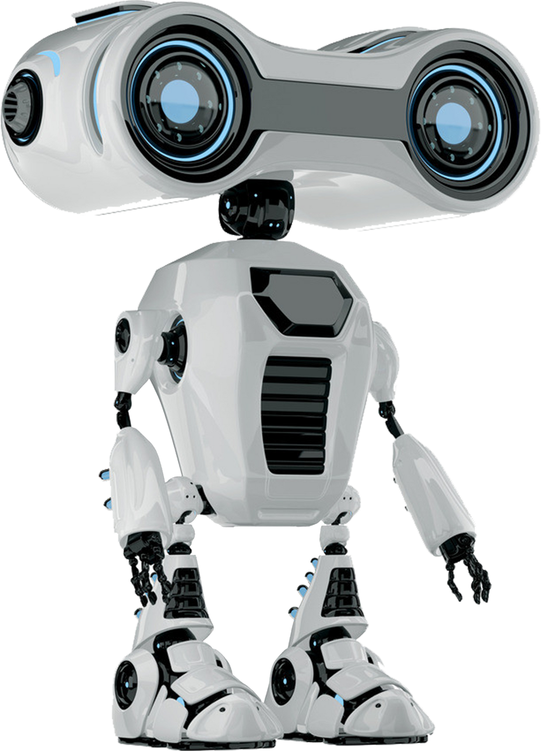
2.1 DÉFINITION :
Machine Learning ML est un processus permettant aux ordinateurs d’apprendre de façon autonome en identifiant des motifs et prenant des décisions basées sur des données, particulièrement quand écrire un programme détaillé est impraticable

Slide 7

2.2 PRINCIPAUX TYPES D’APPRENTISSAGE :
1
2
3
4
Apprentissage supervisé
Utilise des données labellisées (entrées + sorties connues) .
Tâches : classification (ex. spam vs non‑spam), régression (ex. prix de l’immobilier).
Algorithmes : régression linéaire/logistique, SVM, arbres de décision, réseaux de neurones
Apprentissage non supervisé
Travaille avec des données non labellisées pour découvrir des motifs .
Tâches : clustering (K‑means, DBSCAN), réduction de dimensionnalité (PCA)
Cas d’usage : segmentation de clients, détection d’anomalies, recommandations.
Apprentissage par renforcement (RL)
Un agent apprend en interagissant avec un environnement et en recevant des récompenses ou punitions .
Basé sur MDP (Markov Decision Process) .
Algorithmes : Q‑learning, SARSA, DQN, policy gradients.
Exemples : jeux (AlphaGo), robots, conduite autonome, feux de circulation intelligents
Semi-supervisé
Combine labels rares avec données non labellisées pour mieux exploiter les ressources

Slide 8
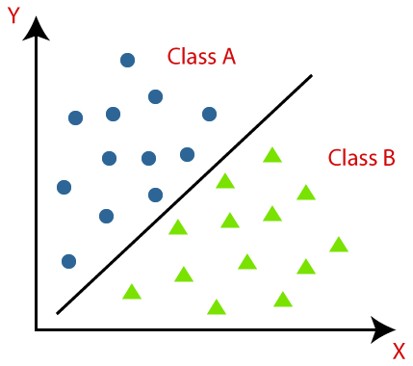
APPRENTISSAGE SUPERVISÉ :
CLASSIFICATION

Slide 9
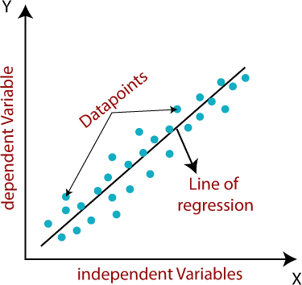
APPRENTISSAGE SUPERVISÉ :
REGRESSION

Slide 10
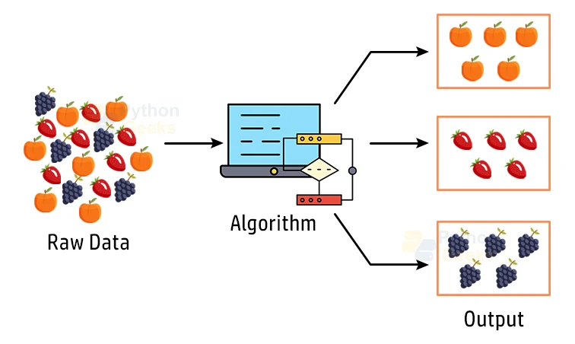
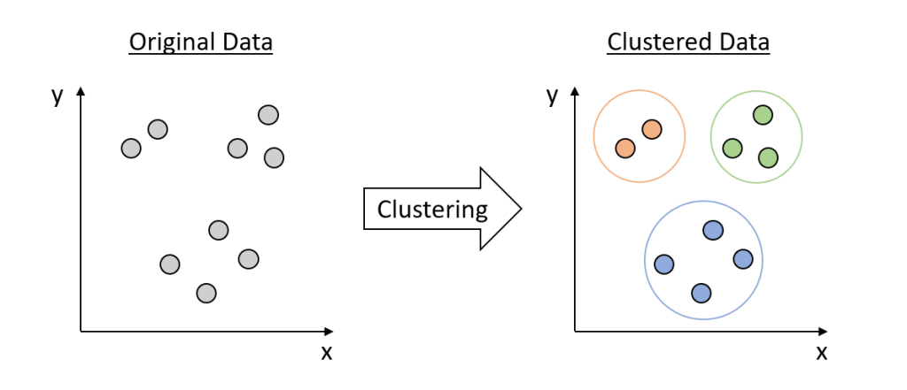
APPRENTISSAGE NON SUPERVISÉ :
CLUSTRING

Slide 11
3. DEEP LEARNING (DL) – SOUS-CATÉGORIE AVANCÉE DU ML :
DEFINITION
AVANTAGES
utilisation de réseaux neuronaux profonds (multi‑couches) pour apprendre des représentations complexes .
Automatisation de l’extraction de caractéristiques, performances supérieures en vision, NLP, audio.
ARCHITECTURES PRINCIPALES
LIMITES
CNN (vision), RNN/LSTM (s�rie temporelle), Transformers (GPT, BERT), GANs (génération)
Besoin de données massives, puissances de calcul (GPU), manque d'explicabilité (problème du « black box »)

Slide 12
MERCI !!

